Slide 1
Особенности завершения операций
по учёту и распределению поступлений
за 2017 год
Заместитель начальника отдела доходов
УФК по Республике Карелия
Н.Т. Микитенко

Slide 2
Особенности завершения операций за 2017 год
22.12.2017 – последний день представления Главными администраторами доходов бюджета Реестра администрируемых доходов (КФД 0531975), исполнение которого необходимо осуществить в 2017 году
28.12.2017 - последний день представления Заявок на возврат (КФД 0531803)), исполнение которых необходимо осуществить в 2017 году
22.12.2017 - последний день представления Уведомлений об уточнении вида и принадлежности платежа (КФД 0531809) на уточнение невыясненных поступлений, поступивших на счета ОрФК других субъектов Российской Федерации (п.19 приказа Федерального казначейства от 18.12.2013 № 125н ), исполнение которого необходимо осуществить в 2017 году
28.12.2017 - последний день представления Уведомлений об уточнении вида и принадлежности платежа (КФД 0531809), исполнение которых необходимо осуществить в 2017 году

Slide 3
Документы, поступившие на исполнение 29.12.2017 года будут исполняться в первый рабочий день
2018 года – 09.01.2018
Полный текст Графика размещен на Интернет-сайте Управления (http://karelia.roskazna.ru) в разделе «Документы»/«Обеспечение исполнения федерального бюджета».

Slide 4
Изменение Порядка учета Федеральным казначейством поступлений в бюджетную систему Российской Федерации и их распределения между бюджетами бюджетной системы Российской Федерации, утвержденного приказом Министерства финансов Российской Федерации от 18.12.2013 № 125н
(далее – Порядок № 125н)

Slide 5

1. Изменения, вносимые в Порядок
№ 125н, по операция уточнения невыясненных поступлений, зачисляемых в федеральный бюджет

Slide 6
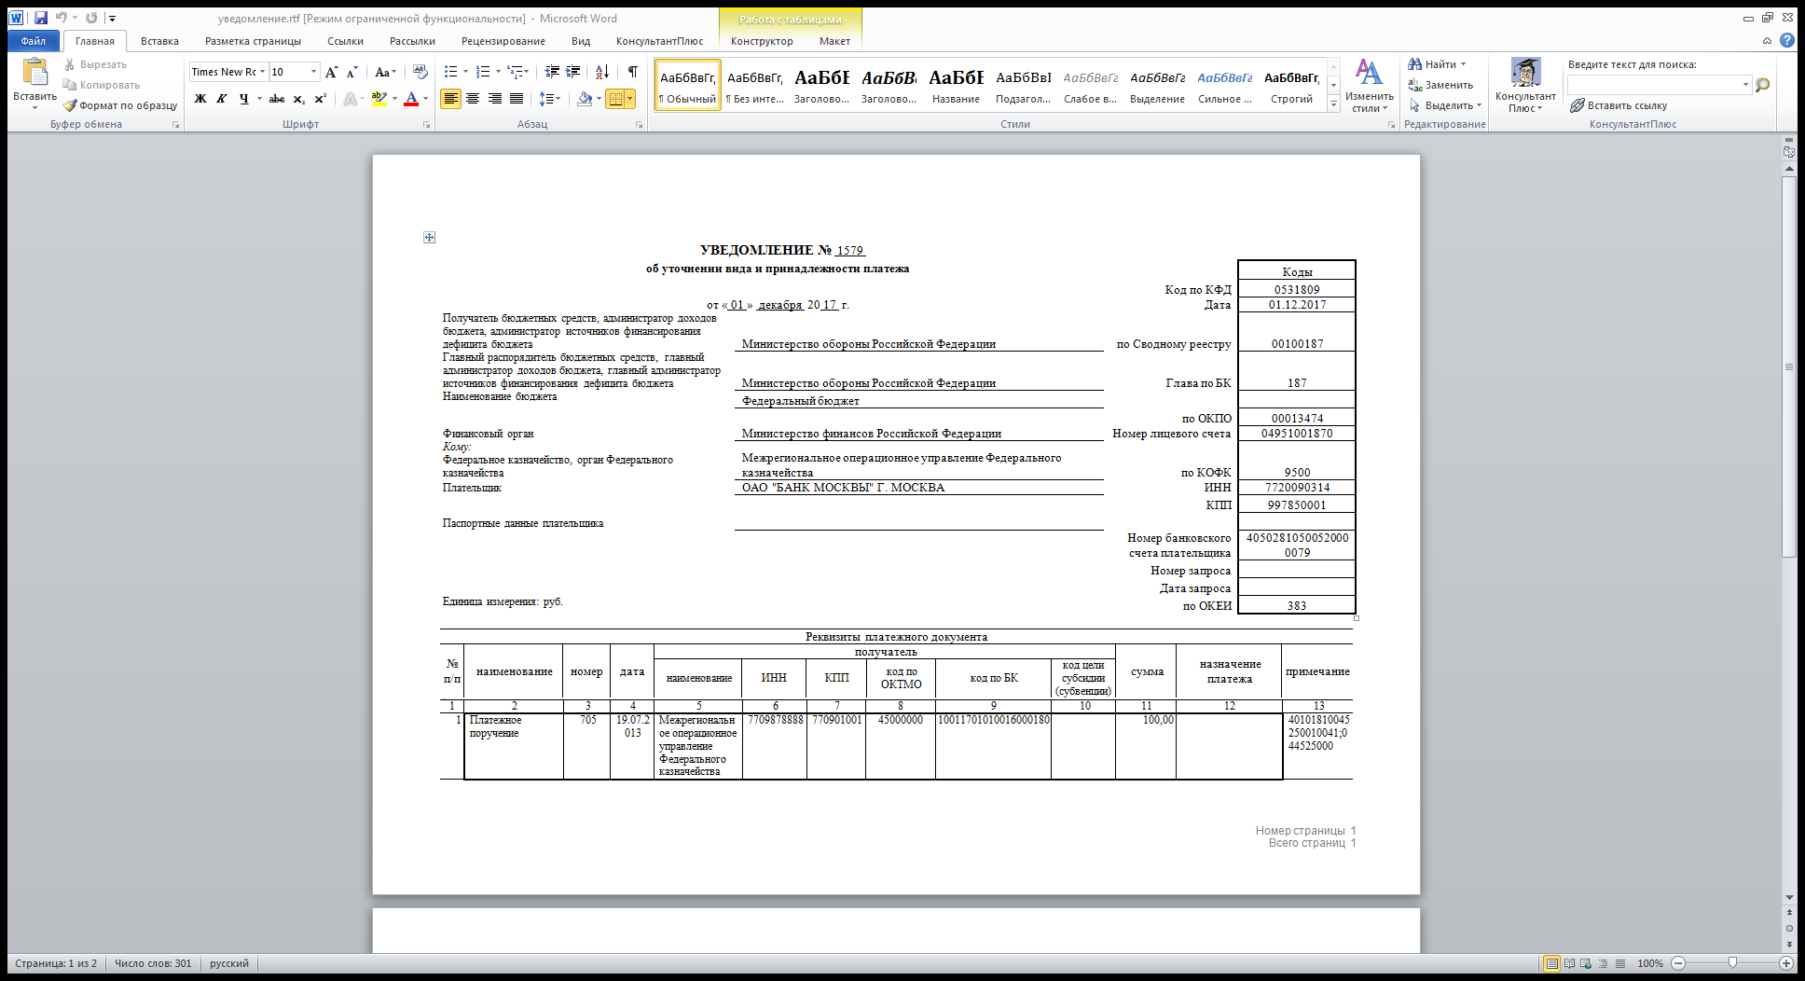





Исполнение уведомления об уточнении вида и принадлежности платежа по уточнению невыясненных поступлений, зачисляемых в федеральный бюджет
Администратор доходов бюджета
ТОФК
Исполнение уведомления об уточнении вида и принадлежности платежа по НВС, зачисляемым в ФБ, направленного АДБ, которому Запрос на выяснение принадлежности платежа не направлялся, не допускается.

Slide 7



Уточнение невыясненных поступлений, зачисленных в федеральный бюджет, в случае, если Запрос на выяснение принадлежности платежа администратору доходов бюджета не направлялся
ТОФК
Запрос на выяснение
принадлежности платежа
Администратор
доходов бюджета
Письменное обращение
с приложением заявления плательщика

Slide 8
2. Контроль обоснованности возврата из бюджетов бюджетной системы Российской Федерации платежей, порядок возврата которых не установлен федеральными законами (далее – возврат неналоговых доходов) с 01.04.2018

Slide 9
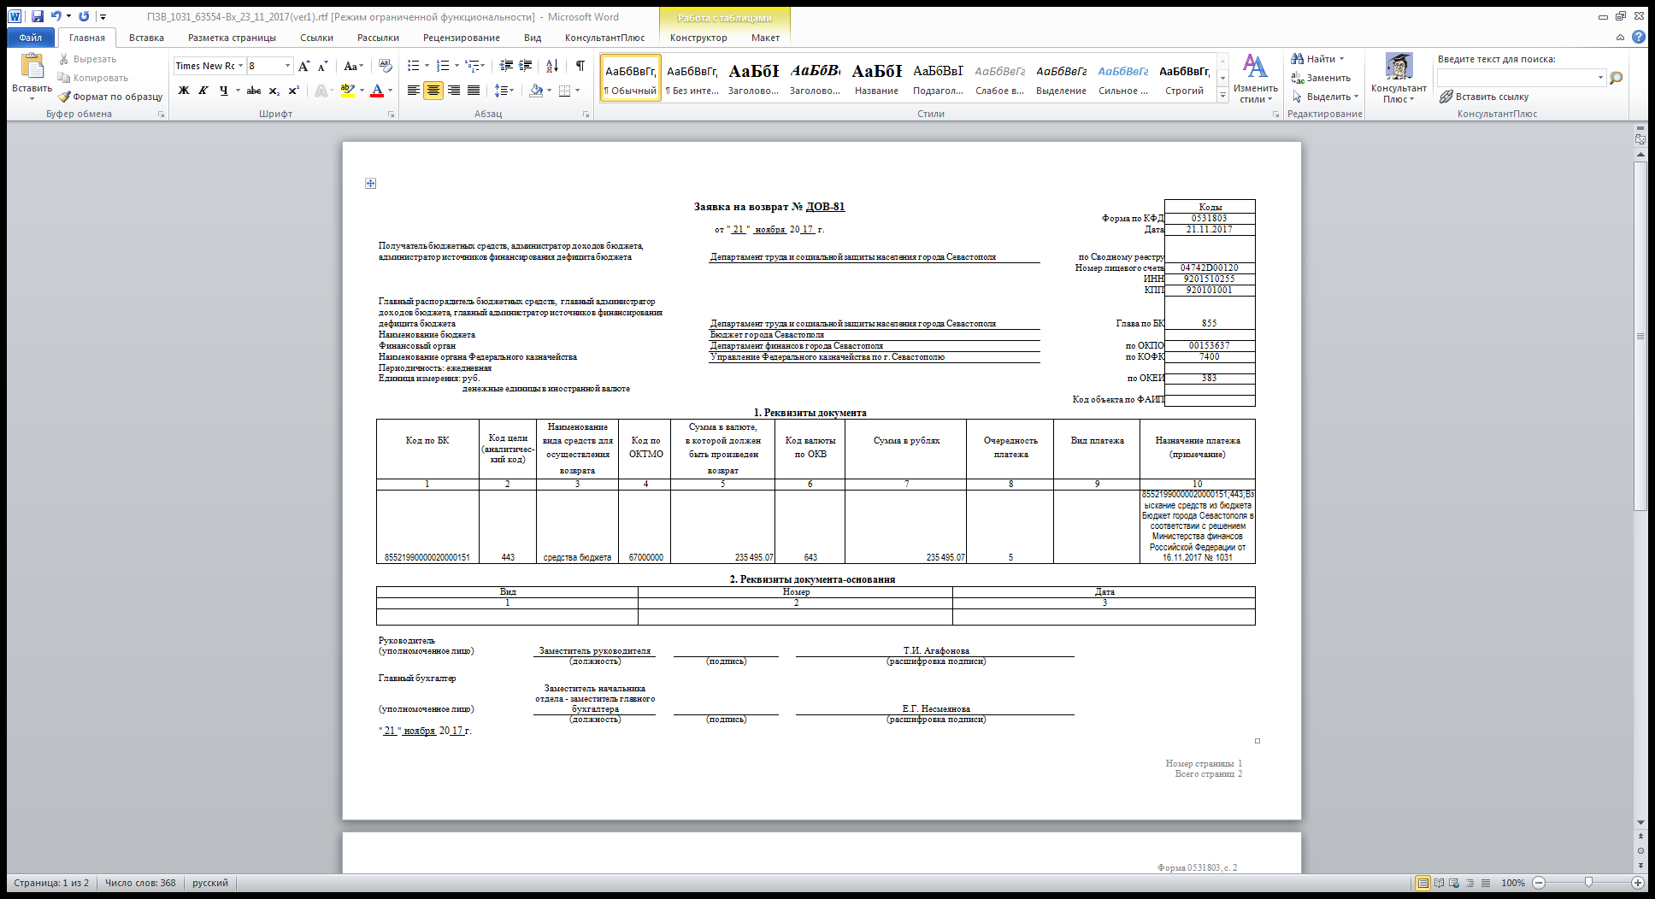
Особенности заполнения Заявки на возврат при возврате плательщикам излишне уплаченных (взысканных) сумм неналоговых доходов
АДБ в графах 1-3 раздела 2 «Реквизиты документа основания» Заявки на возврат указывают реквизиты расчетного документа плательщика (платежного поручения на общую сумму с реестром).
В случае возврата платежа физического лица, включенного в платежное поручение на общую сумму с реестром, в графе 2 раздела 2 «Реквизиты документа основания» Заявки на возврат АДБ указывают номер платежного поручения на общую сумму с реестром и номер строки в реестре, разделенные между собой знаком «/».

Slide 10


Осуществление автоматизированных контролей
Заявка на возврат
Автомати-зированные контроли Заявки
Возврат платель-щику
Заполнен раздела 2 «Реквизиты документа –основания»
Соответствие ИНН, КПП, Наименования получателя из раздела 3 Заявки на возврат ИНН, КПП, Наименованию плательщика из возвращаемого документа
Код по ОКТМО, указанный в разделе 1 Заявки на возврат, должен соответствовать коду по ОКТМО возвращаемого платежа
КБК, указанный в разделе 1 Заявки на возврат, должен соответствовать КБК возвращаемого платежа
ИНН, КПП, указанные в кодовой зоне Заявки на возврат, должны соответствовать ИНН, КПП АДБ, на котором учтен платеж
Контроль поля «Сумма в рублях» раздела 1 Заявки на возврат осуществляется с учетом ранее исполненных возвратов и уточнений
КБК, указанный в разделе 1 Заявки на возврат не соответствует шаблону КБК в Справочнике «КБК для исключения возвращаемого расчетного документа»
GUID расчетного документа плательщика*
Проверка наличия ранее направленной Заявки на возврат по данному плательщику и сумме

Slide 11
Осуществление дополнительного контроля, в случае недостаточности данных для осуществления автоматизированного контроля
Автомати-зированные контроли (слайд 7)
Заявка на возврат
Проведение дополнительного контроля (в статусе «требуется уточнение»)
Проверка ранее поступивших (возвращенных ) платежей
Анализ приложенных документов (при их наличии), подтверждающих факт уплаты платежа или право плательщика на возврат
Определение на основании проведенного анализа «привязки» заявки на возврат к первичному расчетному документу (например, в случае нахождения нескольких расчетных документов с одинаковыми реквизитами)

Slide 12


Документы, предоставляемые администратором доходов бюджета в ТОФК, в качестве подтверждения факта уплаты платежа физическим лицом
Копия распоряжения плательщика
Копия платежного поручения, в которое включен платеж физического лица
Копия письма кредитной организации (ее филиала), подтверждающего факт включения распоряжения физического лица в платежное поручение
Иные документы, подтверждающие право плательщика на возврат денежных средств (например, подтверждающие изменение фамилии)
Администратор
доходов бюджета

Slide 13






Процедура осуществления возврата неналоговых платежей из бюджетной системы Российской Федерации
Заявка на возврат
(подтверждающие документы, при необходимости)
Проведение автоматизированного контроля наличия первоначального документа
Проведение дополнительного контроля с учетом прилагаемых документов
АДБ
Протокол с указанием причины
Документ найден.
Исполнение документа.
Документ
не найден
Документ не найден

Slide 14

Изменения Порядка открытия и ведения лицевых счетов территориальными органами Федерального казначейства, утвержденного приказом Федерального казначейства от 17.10.2016 № 21н вступающие в силу с 01.01.2018 года

Slide 15



Изменения Порядка открытия и ведения лицевых счетов территориальными органами Федерального казначейства, утвержденного приказом Федерального казначейства от 17.10.2016 № 21н
Проверка в ТОФК
Реестра администрируемых доходов
соответствие форме согласно приложению № 73 к Порядку и требованиям, установленным пунктом 41 Порядка;
соответствие данным Сводного реестра;
Изменение полного наименование клиента
отсутствие исправлений;
актуальность цифровых значений КБК в соответствии с Указаниями о порядке применения бюджетной классификации РФ.
Реестр администрируемых доходов
ТОФК

Slide 16
СПАСИБО ЗА ВНИМАНИЕ!

